Slide 1
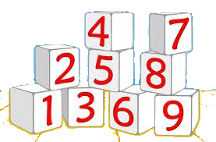
¿Cuántos serán?

Slide 2
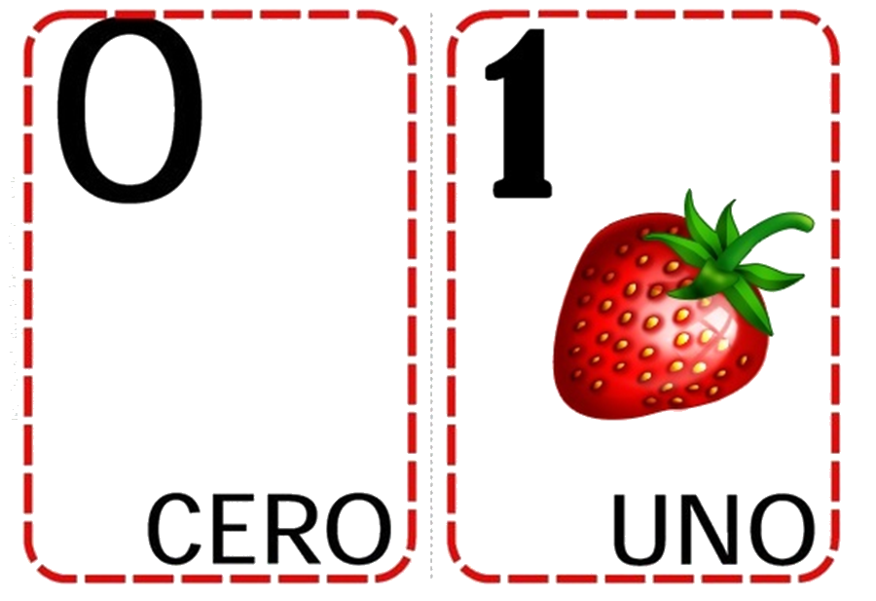
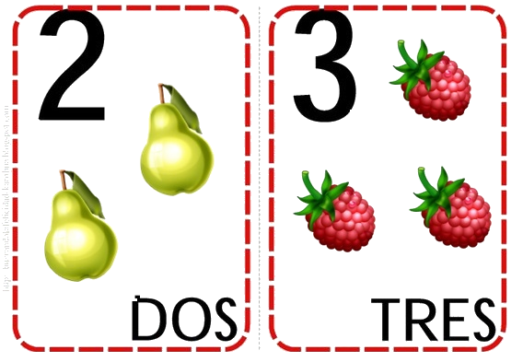

Slide 4
¿Cuántos objetos representa el número?

Slide 5
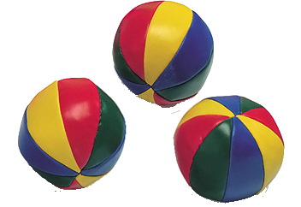
¿Qué número representa la cantidad de objetos?

Slide 6
Incorrecto!
Regresar

Slide 7
Correcto!
Salir
Regresar

Slide 8
Hasta la próxima amiguitos!!

